Slide 1

第4章 网络层
Network Layer
计算机网络：自顶向下方法 (原书第四版)
陈鸣译，机械工业出版社，2009年
Computer Networking: A Top Down Approach
4th edition.
Jim Kurose, Keith Ross
Addison-Wesley, July 2007.

Slide 2
第4章 网络层
本章目的:
理解网络层服务依赖的原理:
  选路 (路径选择)
  处理扩展性
  路由器工作原理
  先进主题: IPv6, NAT
因特网中的实例和实现

Slide 3
第4章 网络层
4.5 选路概念
4.6 选路算法
  链路状态
  距离矢量
  等级选路
4.7 互联网中选路
  RIP
  OSPF
  BGP
4.8 广播和多播选路
4. 1 概述
4.2 虚电路和数据报网络
4.3 路由器的构成
4.4 IP: 网际协议
  数据报格式
  IPv4编址
  NAT
  ICMP
  IPv6

Slide 4





网络层
从发送主机到接收主机传输段
在发送侧将段封装进数据报
在接收侧，向运输层交付段
网络层协议在每台主机、路由器中
当IP数据报通过路由器时，路由器检查所有数据报首部字段
application
transport
network
data link
physical
network
data link
physical
network
data link
physical
network
data link
physical
network
data link
physical
network
data link
physical
network
data link
physical
network
data link
physical
network
data link
physical
network
data link
physical
application
transport
network
data link
physical
network
data link
physical
network
data link
physical

Slide 5
关键的网络层功能
转发: 将分组从路由器的输入移动到适当的路由器输出
选路: 决定分组从源到目的地所采用的路由
  选路算法
类比:
选路: 规划从源到目的地路径的过程
转发: 通过单个立交桥的过程

Slide 6
选路和转发相互影响
选路算法
本地转发表
首部值
输出链路
0100
0101
0111
1001
3
2
2
1
到达分组首部的值
0111
1
3
2

Slide 7
连接建立
在某些网络体系结构中第三重要的功能:
  ATM, 帧中继, X.25
在数据报流动之前，两台主机和其间的路由器创建虚拟连接
  需要路由器参与
网络层和运输层的连接服务:
  网络层: 在两台主机之间
  运输层: 在两个进程之间

Slide 8
网络服务模型
问题：对从发送方到接收方“隧道”化传输数据报，其服务模型 是什么?
对单个数据报的例子服务:
确保交付
以少于40 msec时延确保交付
对数据报流的例子服务:
按序数据报交付
对流确保最小带宽
对分组间间隔变化的限制

Slide 9
网络层服务模型:
网络体系结构 | 服务模型 | 带宽保证 | 无丢失保证 | 排序 | 定时 | 拥塞指示
因特网 | 尽力而为 | 无 | 无 | 任何可能的顺序 | 不维持 | 无
ATM | CBR | 保证恒定 速率 | 是 | 有序 | 维持 | 拥塞不出现
ATM | ABR | 保证 最小速率 | 无 | 有序 | 不维持 | 提供拥塞指示

Slide 10
第4章 网络层
4.5 选路概念
4.6 选路算法
  链路状态
  距离矢量
  等级选路
4.7 互联网中选路
  RIP
  OSPF
  BGP
4.8 广播和多播选路
4. 1 概述
4.2 虚电路和数据报网络
4.3 路由器的构成
4.4 IP: 网际协议
  数据报格式
  IPv4编址
  NAT
  ICMP
  IPv6

Slide 11
网络层连接和无连接服务
数据报网络提供网络层无连接服务
虚电路网络提供网络层连接服务
与运输层服务的类比:
  服务: 主机到主机
  无选择: 网络提供一个或其他
  实现: 在网络内部

Slide 12
虚电路
“源到目的地路径与电话电路行为非常相似”
  性能明确
  沿着源到目的地路径的网络动作
在数据流动之前，建立呼叫；然后拆除
每个分组携带VC标识符
在源到目的地路径上的每台路由器为每条经过的连接维护维护状态
链路、路由器资源(带宽、缓存)可能分配给VC

Slide 13
VC实现
一条VC由下列组成:
  从源到目的地的路径
  VC号是标识沿路径每条链路的号码
  沿路径路由器中转发表中的项
属于VC的分组携带一个VC号
每条链路的VC号必须改变
  新的VC号来自转发表

Slide 14
转发表
VC号
12
22
32
1
2
3
西北路由器中的转发表 :
接口号
入接口 入VC # 出接口 出VC #
1 12 2 22
2 63 1 18
3 7 2 17
1 97 3 87
… … … …
路由器维护连接状态信息!

Slide 15
虚电路: 信令协议
用于建立、维护和拆除VC
用于ATM、帧中继、X.25中
没有用于今天的因特网中
应用
运输
网络
数据链路
物理
5. 数据流开始
6. 接收数据
应用
运输
网络
数据链路
物理
4. 呼叫已连接
3. 接受呼叫
1. 发起呼叫
2. 入呼叫

Slide 16
数据报网络
在网络层无呼叫建立
路由器：没有端到端连接的状态
  无网络级“连接”的概念
分组使用目的主机地址转发
  在相同源和目的对可能采用不同的路径
应用
运输
网络
数据链路
物理
应用
运输
网络
数据链路
物理
1. 发送数据
2. 接收数据

Slide 17
转发表
40亿可能的项
目的地址范围 链路接口
11001000 00010111 00010000 00000000
到 0
11001000 00010111 00010111 11111111
11001000 00010111 00011000 00000000
到 1
11001000 00010111 00011000 11111111
11001000 00010111 00011001 00000000
到 2
11001000 00010111 00011111 11111111
其他 3

Slide 18
最长前缀匹配
前缀匹配 链路接口
11001000 00010111 00010 0
11001000 00010111 00011000 1
11001000 00010111 00011 2
otherwise 3
例子
目的地址: 11001000 00010111 00010110 10100001
哪个接口?
目的地址: 11001000 00010111 00011000 10101010
哪个接口?

Slide 19
数据报或虚电路网络: why?
因特网
在计算机间交换数据
  “弹性”服务，无严格的定时要求
“智能” 端系统 (计算机)
  能够适应，执行控制，差错控制
  网络内部简单，“边缘”复杂
许多链路类型
  不同的特点
  难以提供统一服务
ATM
从电话技术演化来
人类交谈：
  严格定时，可靠性要求
  对确保服务的需求
“哑” 端系统
  电话
  网络内部复杂

Slide 20
第4章 网络层
4.5 选路概念
4.6 选路算法
  链路状态
  距离矢量
  等级选路
4.7 互联网中选路
  RIP
  OSPF
  BGP
4.8 广播和多播选路
4. 1 概述
4.2 虚电路和数据报网络
4.3 路由器的构成
4.4 IP: 网际协议
  数据报格式
  IPv4编址
  NAT
  ICMP
  IPv6

Slide 21

路由器体系结构概述
路由器的两个关键功能:
运行选路算法/协议(RIP, OSPF, BGP)
从入链路到出链路转发 数据报

Slide 22

输入端口功能
物理层:
比特级接收
数据链路层:
如以太网参见第5章
分散式交换:
给定数据报目的地址, 在输入端口内存中使用转发表查找输出端口
目的: 以“线速”完成输入端口处理
排队：如果数据报到达比交换结构 的转发速率快

Slide 23

三种类型的交换结构
内存
总线
纵横制

Slide 24
经内存交换
第一代路由器:
具有交换功能的传统计算机，在CPU的直接控制下
分组拷贝到系统的内存
速率受内存带宽限制(每数据报跨越两次总线)
输入端口
内存
输出端口
系统总线

Slide 25
经总线交换
总线
数据报从输入端口到输出端口内存经一个共享的总线
总线竞争: 交换速率受总线带宽限制
1 Gbps总线, Cisco 1900: 用于接入和企业(非区域或主干)路由器的充足速率

Slide 26
经互联网络的交换
克服了总线带宽限制
Banyan网络, 其他互联网络最初研制以连接多处理器中的处理器
先进的设计：数据报分段为固定长度的信元，通过交换结构搅和信元
Cisco 12000: 通过互联网络交换Gbps

Slide 27
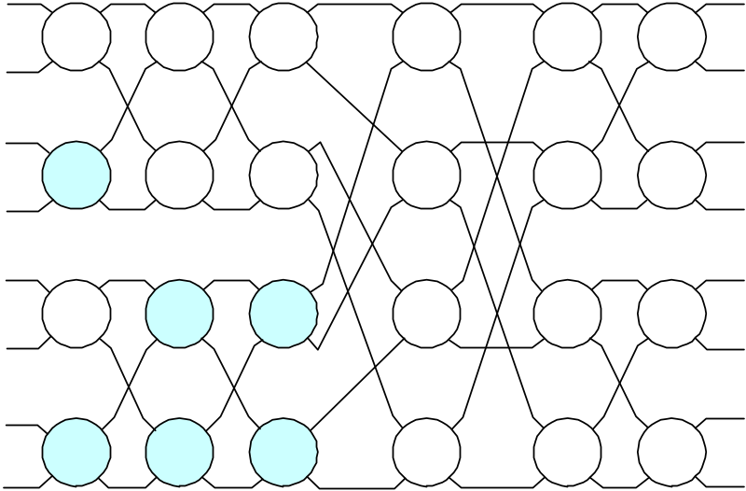
Batcher-Banyan交换机
高速路由器
选路 software
w/ router OS
Line card
(转发
buffering)
选路
CPU
Buffer
memory
Line card
(转发
buffering)
Line card
(转发
buffering)
Line card
(转发
buffering)

Slide 28

输出端口
交换结构
数据链路处理(协议、拆封)
排队：缓存管理
线路端接
当数据报来自交换结构比传输速率更快时，需要缓存
调度安排 为了传输在排队数据报之间选择

Slide 29

输出端口排队
交换结构
交换结构
在时间t输出端口竞争
一个分组时间以后
当到达速率经交换机超过输出链路速率时缓存
因为输出缓存溢出，出现排队(时延)和丢包!

Slide 30

输入端口排队
交换结构比组合的输入端口慢-> 排队可能出现在输入队列
线头(HOL)阻塞: 排队的数据报在队列的前面阻碍队列中的其他数据报转发
由于输入缓存溢出，出现排队时延和丢包!
交换结构
在时间t输出端口竞争，仅一个红色分组能被传输
绿色分组经历了HOL阻塞

Slide 31
第4章 网络层
4.5 选路概念
4.6 选路算法
  链路状态
  距离矢量
  等级选路
4.7 互联网中选路
  RIP
  OSPF
  BGP
4.8 广播和多播选路
4. 1 概述
4.2 虚电路和数据报网络
4.3 路由器的构成
4.4 IP: 网际协议
  数据报格式
  IPv4编址
  NAT
  ICMP
  IPv6

Slide 32
The Internet 网络层
主机，路由器网络层功能:
运输层: TCP, UDP
选路协议
路径选择
RIP, OSPF, BGP
IP 协议
编址规则
数据报格式
分组处理规则
网络层
转发
表
ICMP 协议
差错报告
路由器“信令”
链路层
物理层

Slide 33
IP:无连接交付系统
互联网服务被定义成不可靠的、尽力而为、无连接分组交付系统。
  服务是不可靠的，因为分组可能丢失、重复、延迟或不按序交付等，但服务不检测这些情况，也不提醒发送方和接收方。
  服务是尽力而为的，互联网并不随意地丢弃分组；只有当资源用完或底层网络出现故障时才可能出现不可靠性。
  服务是无连接的，因为每个分组都是独立对待的。分组序列可能经过不同的传输路径或者有的丢失有的到达。

Slide 34
IP 数据报格式
IP协议版本号
32 bits
总数据报长度
(字节)
首部长度
(字节)
首部
长度
服务
类型
ver
长度
对分段/重装
数据的“类型”
标志
段偏移
16-bit标识符
剩余跳的最大数
(在每台路由器减1)
寿命
高层
互联网检查和
32 bit源IP地址
较高层协议
交付的负载
32 bit目的IP地址
选项 (如果有的话)
例如，时间戳，记录所经路径，定义访问的路由器列表
TCP的开销多大?
20 字节 TCP
20 字节 IP
= 40字节+ 应用层开销
数据
(变长,通常是一个TCP或UDP段)

Slide 35
IP分片和重新组装
网络链路有MTU (最大传输长度) – 最大可能的链路级帧
  不同的链路类型，不同的
在网络中，大IP 数据报被分割(“分段”)
  一个数据报 变为几个数据报
  “重新装配”仅在最后目的地
  IP首部比特用于标识、排序相关段
分段:
输入: 一个大的数据报
输出: 3个小的数据报
reassembly

Slide 36
IP分片和重新组装
长度=
4000
ID
=x
段标识
=0
偏移
=0
例子
4000字节数据报
MTU = 1500字节
一个大数据报 变为几个较小的数据报
长度
=1500
ID
=x
段标识
=1
偏移
=0
在数据字段1480 字节
长度
=1500
ID
=x
段标识
=1
偏移
=185
偏移 =
1480/8
长度
=1040
ID
=x
段标识
=0
偏移
=370

Slide 37
第4章 网络层
4.5 选路概念
4.6 选路算法
  链路状态
  距离矢量
  等级选路
4.7 互联网中选路
  RIP
  OSPF
  BGP
4.8 广播和多播选路
4. 1 概述
4.2 虚电路和数据报网络
4.3 路由器的构成
4.4 IP: 网际协议
  数据报格式
  IPv4编址
  NAT
  ICMP
  IPv6

Slide 38
IP编址:概述
IP地址: 对主机、路由器接口的32-bit 标识符
接口: 在主机/路由器和物理链路之间的连接
  路由器通常具有多个接口
  主机可能具有多个接口
  IP编址与每个接口相联系
223.1.1.1
223.1.2.1
223.1.1.2
223.1.1.4
223.1.2.9
223.1.2.2
223.1.1.3
223.1.3.27
223.1.3.1
223.1.3.2
223.1.1.1 = 11011111 00000001 00000001 00000001
223
1
1
1

Slide 39
子网
IP地址:
  子网部分(高阶比特)
  主机部分(低阶比特)
什么是子网 ?
  具有IP地址相同的子网部分的设备接口
  能够物理上互相到达而没有中间路由器
223.1.1.1
223.1.2.1
223.1.1.2
223.1.1.4
223.1.2.9
223.1.1.3
223.1.2.2
223.1.3.27
LAN
223.1.3.1
223.1.3.2
网络由3个子网组成

Slide 40
子网
223.1.1.0/24
223.1.2.0/24
判断方法
为了决定子网，从其主机或路由器分离每个接口，生成孤立网络的岛。每个鼓励的网络被称为一个子网
223.1.3.0/24
子网掩码: /24

Slide 41
子网
223.1.1.2
多少个子网?
223.1.1.1
223.1.1.4
223.1.1.3
223.1.9.2
223.1.7.0
223.1.9.1
223.1.7.1
223.1.8.1
223.1.8.0
223.1.2.6
223.1.3.27
223.1.2.1
223.1.2.2
223.1.3.1
223.1.3.2

Slide 42
IP编址: CIDR
无类型域间选路(Classless InterDomain Routing,CIDR)
  任意长的地址的子网部分
  地址格式: a.b.c.d/x, 其中x是地址子网部分的比特长度
子网部分
主机部分
11001000 00010111 00010000 00000000
200.23.16.0/23

Slide 43
IP编址: 如何得到一个地址?
问题：主机怎样得到IP地址?
由系统管理员在文件中的硬编码
  Wintel: 控制面板->网络->配置->TCP/IP->性质
  UNIX: /etc/rc.config
动态主机配置协议(Dynamic Host Configuration Protocol DHCP): 动态地从服务器得到地址
  “即插即用”
(详情参见下章)

Slide 44
DHCP: Dynamic Host Configuration Protocol
Goal: allow host to dynamically obtain its IP address from network server when it joins network
  Can renew its lease on address in use
  Allows reuse of addresses (only hold address while connected an “on”
  Support for mobile users who want to join network (more shortly)
DHCP overview:
  host broadcasts “DHCP discover” msg
  DHCP server responds with “DHCP offer” msg
  host requests IP address: “DHCP request” msg
  DHCP server sends address: “DHCP ack” msg

Slide 45
DHCP client-server scenario
A
223.1.1.1
DHCP
223.1.2.1
server
223.1.1.2
223.1.1.4
223.1.2.9
B
223.1.2.2
E
arriving DHCP
client needs
address in this
network
223.1.1.3
223.1.3.27
223.1.3.1
223.1.3.2

Slide 46
DHCP client-server scenario
DHCP server: 223.1.2.5
arriving
client
DHCP discover
src : 0.0.0.0, 68
dest.: 255.255.255.255,67
yiaddr: 0.0.0.0
transaction ID: 654
DHCP offer
src: 223.1.2.5, 67
dest: 255.255.255.255, 68
yiaddrr: 223.1.2.4
transaction ID: 654
Lifetime: 3600 secs
DHCP request
src: 0.0.0.0, 68
dest:: 255.255.255.255, 67
yiaddrr: 223.1.2.4
transaction ID: 655
Lifetime: 3600 secs
time
DHCP ACK
src: 223.1.2.5, 67
dest: 255.255.255.255, 68
yiaddrr: 223.1.2.4
transaction ID: 655
Lifetime: 3600 secs

Slide 47
IP编址:如何得到一个地址?
问题：网络怎样得到IP地址的子网部分?
回答: 从它的ISP的地址空间得到分配的部分
ISP的块 1001000 00010111 00010000 00000000 200.23.16.0/20
组织 0 11001000 00010111 00010000 00000000 200.23.16.0/23
组织 1 11001000 00010111 00010010 00000000 200.23.18.0/23
组织 2 11001000 00010111 00010100 00000000 200.23.20.0/23
... ….. …. ….
组织 7 11001000 00010111 00011110 00000000 200.23.30.0/23
聚合

Slide 48
等级编址: 路由聚合
等级编址允许有效的通告选路信息:
组织 0
200.23.16.0/23
组织 1
200.23.18.0/23
“向我发送地址始于200.23.16.0/20的任何分组”
组织 2
200.23.20.0/23
.
Fly-By-Night-ISP
.
.
.
因特网
.
组织 7
.
200.23.30.0/23
“向我发送地址始于199.31.0.0/16的任何分组”
ISPs-R-Us

Slide 49
等级编址: 更为特定的路由
ISPs-R-Us具有更为特定的路由到组织 1
组织 0
200.23.16.0/23
“向我发送地址始于200.23.16.0/20的任何分组”
组织 2
200.23.20.0/23
.
Fly-By-Night-ISP
.
.
.
因特网
.
组织 7
.
200.23.30.0/23
ISPs-R-Us
“向我发送地址始于199.31.0.0/16或200.23.18.0/23的任何分组”
组织 1
200.23.18.0/23

Slide 50
IP编址: 其他问题
问题：ISP怎样得到地址块?
回答:因特网名字与号码分配团体( Internet Corporation for Assigned Names and Numbers,ICANN )
  分配地址
  管理DNS
  分配域名，调解争议

Slide 51
第4章 网络层
4.5 选路概念
4.6 选路算法
  链路状态
  距离矢量
  等级选路
4.7 互联网中选路
  RIP
  OSPF
  BGP
4.8 广播和多播选路
4. 1 概述
4.2 虚电路和数据报网络
4.3 路由器的构成
4.4 IP: 网际协议
  数据报格式
  IPv4编址
  NAT
  ICMP
  IPv6

Slide 52
NAT: 网络地址转换
因特网其他部分
本地网络
(如归属网络)
10.0.0/24
10.0.0.1
10.0.0.4
10.0.0.2
138.76.29.7
10.0.0.3
所有数据报本地离开本地网络具有相同的单一源NAT IP地址: 138.76.29.7,
不同的源端口号
具有该网源或目的的数据报都有10.0.0/24的地址(照常)

Slide 53
NAT: 网络地址转换
动机: 外部关注本地网络只使用的一个IP地址 :
  对ISP无需分配地址范围：对所有设备只用一个IP地址
  能够改变本地网络中的设备地址，而不必通知外部
  本地网络中的设备不显式地可寻址、由外部所见(增强安全性)

Slide 54
NAT: 网络地址转换
实现: NAT 路由器必须:
  出数据报: 每个外出的数据报用(NAT IP地址, 新port #) 代替(源IP地址, port #)
    . . . 远程的客户机/路由器的响应，将用(NAT IP地址, new port #)作为目的地址
  记住(在NAT转换表中)每个 (源IP地址, port #)到(NAT IP地址, 新port #) 转换对
  入数据报: 对每个入数据报的地址字段用存储在NAT表中的(源IP地址, port #)替代对应的 (NAT IP地址, 新port #)

Slide 55
NAT: 网络地址转换
NAT 转换表
WAN 侧地址 LAN 侧地址
1: 主机10.0.0.1
发送数据报到
128.119.40, 80
2: NAT路由器改变数据报源地址从10.0.0.1, 3345 到
138.76.29.7, 5001,
更新表
138.76.29.7, 5001 10.0.0.1, 3345
…… ……
S: 10.0.0.1, 3345
D: 128.119.40.186, 80
10.0.0.1
1
2
S: 138.76.29.7, 5001
D: 128.119.40.186, 80
10.0.0.4
10.0.0.2
138.76.29.7
S: 128.119.40.186, 80
D: 10.0.0.1, 3345
4
S: 128.119.40.186, 80
D: 138.76.29.7, 5001
3
4: NAT 路由器改变数据报
目的地址从138.76.29.7, 5001到10.0.0.1, 3345
10.0.0.3
3: 回答到达的目的地址:
138.76.29.7, 5001

Slide 56
NAT: 网络地址转换
16-bit 端口号字段:
  用一个LAN侧地址支持60,000 并行连接!
NAT 引起争议:
  路由器的处理上升为第三层
  违反了端到端原则
    应用设计者必须要考虑 NAT可能性，如 P2P应用程序
  地址短缺应当由IPv6来解决

Slide 57
第4章 网络层
4.5 选路概念
4.6 选路算法
  链路状态
  距离矢量
  等级选路
4.7 互联网中选路
  RIP
  OSPF
  BGP
4.8 广播和多播选路
4. 1 概述
4.2 虚电路和数据报网络
4.3 路由器的构成
4.4 IP: 网际协议
  数据报格式
  IPv4编址
  NAT
  ICMP
  IPv6

Slide 58
ICMP: 互联网控制报文协议
由主机和路由器用于网络级信息的通信
  差错报告：不可达主机，网络，端口, 协议
  回声请求/回答 (由 ping使用)
网络层 “上面的” IP:
  IP 数据报中携带ICMP 报文
ICMP报文: 类型、编码以及引起差错的IP 数据报 的前面 8 字节
类型 编码 描述
0 0 回声回答 (ping)
3 0 目的网络不可达
3 1 目的主机不可达
3 2 目的协议不可达
3 3 目的端口不可达
3 6 目的网络未知
3 7 目的主机未知
4 0 源抑制(拥塞控制—未使用）
8 0 回声请求 (ping)
9 0 路由通告
10 0 路由器发现
11 0 TTL过期
12 0 坏的IP首部

Slide 59
Traceroute和ICMP
源向目的地发送一系列UDP段
  第一个 TTL =1
  第二个 TTL=2, 等
  不可能的端口号
当第n个数据报 到达第n和路由器:
  路由器丢弃数据报
  并向源发送一个ICMP报文 (类型 11, 编码0)
  报文包括路由器的名字和IP地址
当ICMP报文到达，源计算 RTT
Traceroute执行上述过程3次
停止规则
UDP段最终到达目的地主机
目的地返回ICMP “主机不可达”分组 (类型3, 编码3)
当源得到该ICMP, 停止

Slide 60
第4章 网络层
4.5 选路概念
4.6 选路算法
  链路状态
  距离矢量
  等级选路
4.7 互联网中选路
  RIP
  OSPF
  BGP
4.8 广播和多播选路
4. 1 概述
4.2 虚电路和数据报网络
4.3 路由器的构成
4.4 IP: 网际协议
  数据报格式
  IPv4编址
  NAT
  ICMP
  IPv6

Slide 61
IPv6
初始动机: 32-bit地址空间很快将会被完全分配完
附加的动机:
  首部格式帮助速率处理/转发
  首部变化以促进QoS
  IPv6 数据报格式:
  固定长度 40 字节首部
  不允许分段

Slide 62

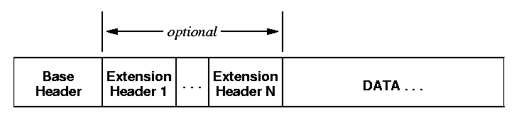
IPv6首部(续)
优先级 : 标识特殊流的分组优先权
流标签: 标识在相同“流”中的i数据报(流的概念没有很好定义)
下一个首部: 标识数据的上层协议

Slide 63
与IPv4相比的其他变化
检查和: 完全去除以减小每跳的处理时间
选项: 允许，但在首部之外，由“下一个首部”字段指示
ICMPv6: 新版本的 ICMP
  附加的报文类型，如 “分组太大”
  多播组管理功能

Slide 64
从 IPv4到IPv6的迁移
并非所有的路由器能被同时更新
  无“标志日 ”
  IPv4和IPv6路由器混合将如何运行?
隧道: 在IPv路由器之间IPv6数据报作为IPv4数据报的负载

Slide 65
隧道
A
B
隧道
E
F
逻辑视图:
IPv6
IPv6
IPv6
IPv6
A
B
E
F
物理视图:
IPv6
IPv6
IPv4
IPv4
IPv6
IPv6

Slide 66
隧道
A
B
隧道
E
F
逻辑视图:
IPv6
IPv6
IPv6
IPv6
A
B
C
D
E
F
物理视图:
IPv6
IPv6
IPv4
IPv4
IPv6
IPv6
流: X
源: A
目的: F
数据
源:B
目的: E
源:B
目的: E
流: X
源: A
目的: F
数据
流: X
源: A
目的: F
数据
流: X
源: A
目的: F
数据
A-to-B:
IPv6
B-to-C:
IPv6 在IPv4中
B-to-C:
IPv6 在IPv4中
E-to-F:
IPv6

Slide 67
第4章 网络层
4.5 选路概念
4.6 选路算法
  链路状态
  距离矢量
  等级选路
4.7 互联网中选路
  RIP
  OSPF
  BGP
4.8 广播和多播选路
4. 1 概述
4.2 虚电路和数据报网络
4.3 路由器的构成
4.4 IP: 网际协议
  数据报格式
  IPv4编址
  NAT
  ICMP
  IPv6

Slide 68

直接和间接交付
直接交付
  是指在一个物理网络上，数据报从一台机器上直接传送到另一台机器上，这是所有互联网通信的基础。只有当两台机器同时连到同一底层物理传输系统时(例如一个以太网)，才能进行直接交付
间接交付
  当目的地不在一个直接连接的网络上时，发送方必须把数据报发给一个路由器才能交付它
互联网中数据报交付的最后一步是直接交付，直接交付是间接交付的一个特例
20.0.0.5
30.0.0.6
40.0.0.7
网络
10.0.0.0
Q
网络
20.0.0.0
网络
30.0.0.0
网络
40.0.0.0
R
S
10.0.0.5
20.0.0.6

Slide 69
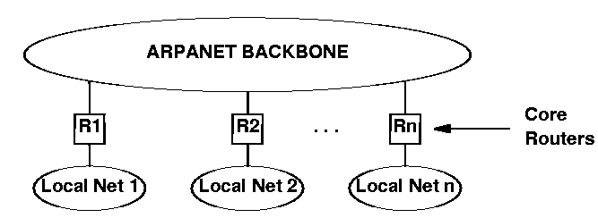
Internet早期体系结构
ARPANET 采用手工方式，设置指向其他网址的选路表
后期体系结构
  由少量、集中的路由器来保存全部目的站的信息
  其他大量的外部路由器仅包含部分信息
Core system

Slide 70
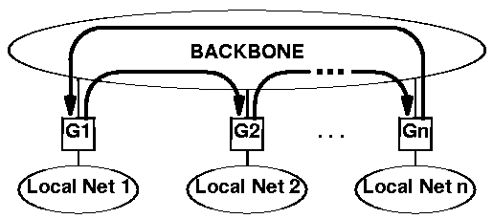
默认路由：十分低效
默认路由虽能做到路由一致性，但却可能十分低效

Slide 71
核心系统采用最优路由
为提高效率，所有核心路由器交换选路信息使得每个路由器都具有到所有目的站的最优路由的全部信息
如果在核心路由器的路由表上查不到某个数据报的目的站，它就发出 ICMP “目的站不可达”报文并抛弃这个数据报
就本质而言，核心系统的设计删除了默认路由，避免了低效率的选路

Slide 72
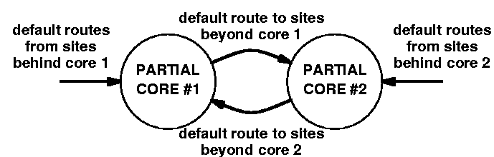
核心系统不能分为若干部分
核心系统不能划分成若干保存部分信息的子集，否则可能无效
若主干分成路由器两个子集，每个子集保存部分信息并使用默认路由。这样的体系结构使得具有非法目的站的数据报形成了选路环路

Slide 73
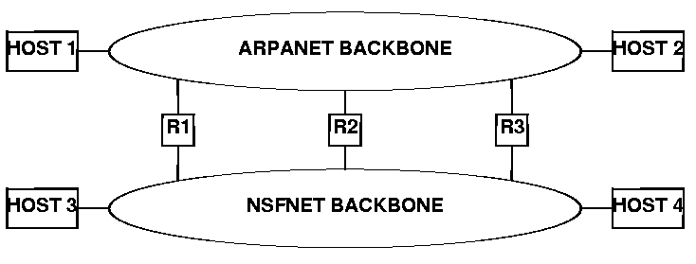
对等主干网结构
ARPANET 与 NSFNET 之间建立了多个连接，增加了路由选择结构的复杂性。这两个网络称为对等主干网络，或简称为对等网(peers)

Slide 74
对等主干网中 IP 选路的多样性
对等主干网配置，一对地理位置接近的主机之间的流量应该选择最短的路径
  从主机 3 到主机 1 的通信量通过R1
主机 3 到主机 2 的路由有多条
  如果这些主干分属不同ISP，是否有问题？

Slide 75
体系结构复杂性的限制
除非互联网范围很小，否则不能让所有路由器直接参与选路更新协议
  即使与互联网连接站点仅有一个本地网络，核心体系结构也不能满足任意数量的需要，否则选路流量太大
  每个网点不能容纳多个路由器和网络，因为只有与主干网直接相连的路由器才能直接通信
  在大型互联网中，网络和路由器并非由一个实体管理，也没有使用最短路
尽管希望路由器交换选路信息，但任意大的互连网中的所有路由器参与到一个选路更新协议中是不切实际的。

Slide 76
核心系统的重要启示
限制参与同一个选路协议的路由器数量，表明某些路由器将被排除在该组外，它需要有一些默认路由
  在早期Internet中，非核心路由器把数据报交给核心系统来交付
重要启示
  如果组外的一个路由器使用一些组作为默认路由，选路将是次优的
  在不能满足大量路由器或一个广域网情况下，非参与路由器使用参与路由器交付

Slide 77
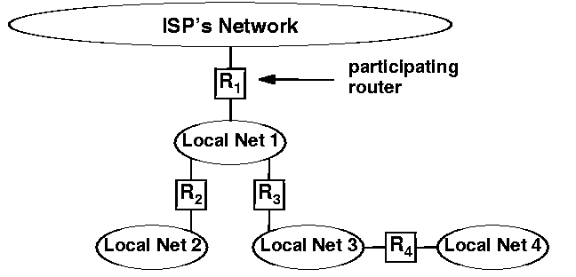
需要建立获得路由信息的机制
由于单个组织能够具有由路由器互联的任意复杂的网络，该组织的路由器不可能与其他网络直接相连。需要一个机制，以使非参与路由器把隐藏的网络的情况通知给其他组。
选路信息必须在两个方向流动：
  从一组参与路由器到一个非参与路由器
  非参与路由器必须将隐藏网络的信息传给该组

Slide 78
自治系统的概念
从选路的角度来说，处于一个管理机构控制之下的网络和路由器群组称为一个自治系统(autonomous system，AS)
AS可能有复杂结构，该独立机构要负责保证其内部的路由信息的一致性和可用性
在AS内的路由器，可以自由地选择寻找路由、广播路由、确认路由以及检测路由的一致性的机制
  可安排R3通告网络2、3和4(R1知道网络1)
核心路由器自己也构成一个自治系统

Slide 79
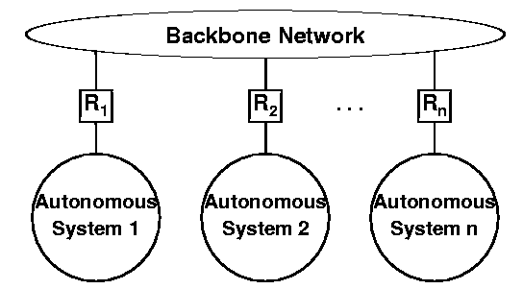
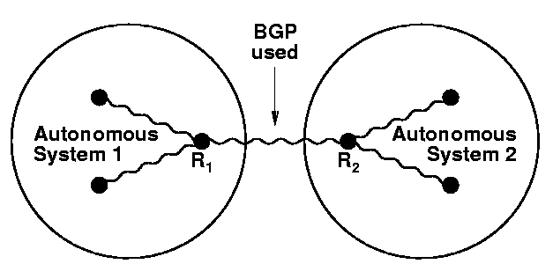
从一个核心网到独立的自治系统
为了使在AS中的隐藏网络能到达 Internet ，每个AS必须向其他AS通告自己的网络
在AS中使用IGP，在AS之间使用EGP
EGP
IGP
IGP

Slide 80
第4章 网络层
4.5 选路概念
4.6 选路算法
  链路状态
  距离矢量
  等级选路
4.7 互联网中选路
  RIP
  OSPF
  BGP
4.8 广播和多播选路
4. 1 概述
4.2 虚电路和数据报网络
4.3 路由器的构成
4.4 IP: 网际协议
  数据报格式
  IPv4编址
  NAT
  ICMP
  IPv6

Slide 81
选路
选路 协议
目的：决定从源到目的地通过网络的“好的路径”(路由器序列)
5
B
3
C
2
5
选路算法的图论抽象:
图中的节点是路由器
图中的边是物理链路
  链路代价: 时延，费用或拥塞等级
A
2
1
F
3
1
2
D
E
1
“好的”路径:
  通常意味着最小费用的路径
  其他定义也是可能的

Slide 82
选路算法分类
全局的或分散的信息?
分散的:
路由器知道物理相连的邻居，到邻居的链路费用
计算的迭代过程，与邻居交换信息
“距离矢量” 算法
全局的:
所有路由器具有完全的拓扑、链路费用信息
“链路状态”算法s
静态的或动态的?
静态:
路由随时间缓慢变化
动态:
路由更快地变化
  周期的更新
  适应链路费用变化

Slide 83
A Link-State 选路算法
Dijkstra算法
所有节点知道网络拓扑、链路费用
  经“链路状态广播”完成
  所有节点具有相同信息
从一个节点(源)到所有其他节点计算最低费用路径
  给出对这些节点的转发表
迭代: k次迭代后，得知到k个目的地的最低费用路径
概念:
c(x,y): 从节点x到y的链路费用; = ∞ 如果不是直接邻居
D(v):从源到目的地v路径费用的当前值
p(v): 从源到v沿路径的前任节点
N‘: 已知在最小费用路径中的节点集合

Slide 84
Dijsktra算法
1 初始化:
2 N' = {u}
3 对所有节点v
4 if v 临近 u
5 then D(v) = c(u,v)
6 else D(v) = ∞
7
8 Loop
9 找出w不在N‘中使得D(w)最小
10 将w加入N'
11 对于所有v临近w并不在N’中，更新D(v):
12 D(v) = min( D(v), D(w) + c(w,v) )
13 /* 到v的新费用或是到v的老费用或到w加上从w到v的已知最短路费用*/
15 until 所有节点在 N‘中

Slide 85
Dijkstra 算法: 例子
步骤
0
1
2
3
4
5
N'
u
ux
uxy
uxyv
uxyvw
uxyvwz
D(v),p(v)
2,u
2,u
2,u
D(w),p(w)
5,u
4,x
3,y
3,y
D(x),p(x)
1,u
D(y),p(y)
∞
2,x
D(z),p(z)
∞
∞
4,y
4,y
4,y
5
v
3
w
2
5
u
2
1
z
3
1
2
x
y
1

Slide 86
Dijkstra算法, 讨论
算法复杂性: n个节点
每次迭代: 需要检查所有节点w, 不在N中
n(n+1)/2 对比: O(n²)
更有效的实现是可能的: O(nlogn)
可能振荡:
如链路费用 = 承载流量的量
1
w
w
w
w
1+e
2+e
0
0
2+e
2+e
0
z
0
0
x
z
x
z
x
z
x
1+e
1
0
0
1+e
1
0
e
0
0
1
1+e
0
e
y
y
1
y
1
y
1
1
1
1
1
1
e
e
e
e
… 重计算
选路
… 重计算
…重计算
最初

Slide 87
第4章 网络层
4.5 选路概念
4.6 选路算法
  链路状态
  距离矢量
  等级选路
4.7 互联网中选路
  RIP
  OSPF
  BGP
4.8 广播和多播选路
4. 1 概述
4.2 虚电路和数据报网络
4.3 路由器的构成
4.4 IP: 网际协议
  数据报格式
  IPv4编址
  NAT
  ICMP
  IPv6

Slide 88
距离矢量算法(1)
Bellman-Ford方程 (动态规划)
定义
d_{x}(y) := 从x到y最低费用路径的费用
则
d_{x}(y) = min {c(x,v) + d_{v}(y) }
其中min对x的所有邻居

Slide 89
Bellman-Ford 例子 (2)
5
Clearly, d_{v}(z) = 5, d_{x}(z) = 3, d_{w}(z) = 3
v
3
w
2
5
u
z
B-F equation says:
2
1
3
1
2
d_{u}(z) = min { c(u,v) + d_{v}(z),
c(u,x) + d_{x}(z),
c(u,w) + d_{w}(z) }
= min {2 + 5,
1 + 3,
5 + 3} = 4
x
y
1
取最小的节点是在最短路中的下一跳➜ 转发表

Slide 90
距离矢量算法(3)
基本思想:
每个节点周期性的发送它自己的距离矢量以估计到其邻居
当节点x接收到来自邻居的新DV估计，它使用B-F方程更新其自己的DV :
D_{x}(y) ← min_{v}{c(x,v) + D_{v}(y)} for each node y ∊ N
在规模较小、正常的条件下，估计值D_{x}(y)收敛在实际最小费用 d_{x}(y)

Slide 91
距离矢量算法(4)
迭代、异步: 每次本地迭代由下列引起:
本地链路费用改变
DV从邻居更新报文
分布式:
每个节点仅当其DV改变时通知邻居
  如果必要，邻居则通知它们的邻居
每个节点:
等待 (来自邻居本地费用报文的变化)
重新计算 估计值
如果到任何目的地的DV已经变化, 通知 邻居

Slide 92
距离矢量: 链路费用变化
链路费用变化:
好消息传播得快
坏消息传播得慢—“计数到无穷”问题!
在算法稳定前，迭代44 次: 参见课文
毒性逆转:
如果Z路由通过Y得到 X :
  Z告诉Y它(Z’s)到X的距离是无穷 (因此Y将不能经Z路由到X)
这将完全解决计数到无穷问题?
60
y
4
1
x
z
50

Slide 93
LS和DV算法的比较
报文复杂性
LS: 对n个节点，E条链路, 发送O(nE) 报文
DV: 仅在邻居之间交换
  收敛时间变化
收敛速度
LS: O(n²) 算法要求 O(nE)报文
  可能具有振荡
DV: 收敛时间变化
  可能有选路环路
  计数到无穷问题
健壮性: 如果路由器异常，将发生什么现象?
LS:
  节点可能通告不正确的链路费用
  每个节点仅计算它自己的表
DV:
  DV节点通告不正确的路径费用
  每个节点表能由其他人使用
    差错通过网络传播

Slide 94
第4章 网络层
4.5 选路概念
4.6 选路算法
  链路状态
  距离矢量
  等级选路
4.7 互联网中选路
  RIP
  OSPF
  BGP
4.8 广播和多播选路
4. 1 概述
4.2 虚电路和数据报网络
4.3 路由器的构成
4.4 IP: 网际协议
  数据报格式
  IPv4编址
  NAT
  ICMP
  IPv6

Slide 95
等级选路
我们的选路研究至此是理想的
所有路由器是等同的
网络“扁平”
… 实践中并不真实
规模: 具有2亿个目的地:
在选路表中不能存储所有的目的地!
选路表交换将堵塞链路!
管理自治
互联网 = 网络的网络
每个网络管理员可能要控制他自己网络中的选路

Slide 96
等级选路
将某区域的路由器聚合成为 “自治系统” (AS)
在相同AS中的路由器运行相同的选路协议
  “intra-AS” 选路协议
  在不同的AS中的路由器能够运行不同的intra-AS 选路协议
网关路由器
直接链路到在另一个AS中的路由器

Slide 97
互联的AS
3c
3a
2c
3b
2a
AS3
2b
1c
AS2
1a
1b
1d
AS1
转发表由AS内部和AS之间的选路算法所配置
  AS内部设置内部目的地表项
  AS之间和AS内部对外部目的地设置表项
AS内部
选路 算法
AS之间
选路 算法
转发表

Slide 98
AS间的任务
AS1需要:
知道通过AS2可到达哪些目的地，通过AS3到达哪些
传播这些可达信息到AS1中所有路由器
AS间选路的工作!
假定在AS1中的路由器接收目的地是AS1外部的数据报
  路由器应当将分组朝着网关路由器转发，但哪个呢？
3c
3a
2c
3b
2a
AS3
2b
1c
AS2
1a
1b
1d
AS1

Slide 99
例子: 设置路由器1d的转发表
假定AS1从AS间协议得知子网 x 从AS3(网关1c)可达，而不是从
AS间协议传播可达性信息到所有内部路由器
路由器1d从AS内部信息决定，它的接口I正处于到1c的最低费用路径上
在转发表中放入表项(x,I).

Slide 100
例子: 在多个AS之间选择
现在假定AS 1从AS间协议得知，子网x 从AS3和从AS2可达
为了配置转发表, 路由器1d必须决定对目的地x ，它应当将分组转发向哪个网关
这也是AS间选路协议的工作!
热土豆选路: 发送分组朝着两个路由器中最近的那个
使用来自AS内部协议选路信息，以决定到每个网关的最低费用路径
从转发表决定接口I 通向最低费用网关。表项
Enter (x,I) 在转发表中
从AS间协议得知，子网x经多个网关可达
热土豆选路:
选择具有最小费用的网关

Slide 101
第4章 网络层
4.5 选路概念
4.6 选路算法
  链路状态
  距离矢量
  等级选路
4.7 互联网中选路
  RIP
  OSPF
  BGP
4.8 广播和多播选路
4. 1 概述
4.2 虚电路和数据报网络
4.3 路由器的构成
4.4 IP: 网际协议
  数据报格式
  IPv4编址
  NAT
  ICMP
  IPv6

Slide 102
RIP ( 选路信息协议)
距离矢量算法
包括在1982中的 BSD-UNIX Distribution
距离度量: 跳的数量(最大 = 15跳)
u
v
距离 跳
u 1
v 2
w 2
x 3
y 3
z 2
A
B
w
x
z
C
D
y

Slide 103
RIP通告
距离矢量: 每30秒在邻居之间经响应报文(又称为通告)交换
每个通告：在AS中包括多达25个目的网络的列表

Slide 104
RIP: 例子
z
w
x
y
A
D
B
C
目的网络 下一个路由器 到目的地的跳数
w A 2
y B 2
z B 7
x -- 1
…. …. ....
在D中选路表

Slide 105
RIP: 例子
目的地 下一个 跳
w - -
x - -
z C 4
…. … ...
从A到D通告
z
w
x
y
A
D
B
C
目的网络 下一个路由器 到目的地的跳数
w A 2
y B 2
z B A 7 5
x -- 1
…. …. ....
选路 table in D

Slide 106
RIP: 链路故障与恢复
在180 sec后，如果无通告首部 --> 邻居/链路宣告死亡
  经使无效邻居的路由
  新的通告发送给邻居
  邻居依次发送出新的通告(如果表变化)
  链路故障信息迅速地传播到整个网络
  使用毒性逆转以防止ping-pong回路 (无限距离 = 16 跳)

Slide 107
RIP表处理
RIP选路表由称为route-d (守护进程)的应用级进程管理
通告在UDP分组中发送，周期地重复
routed
routed
运输层
(UDP)
运输层
(UDP)
网络层 转发表
(IP)
网络层
(IP)
转发表
链路层
链路层
物理层
物理层

Slide 108
第4章 网络层
4.5 选路概念
4.6 选路算法
  链路状态
  距离矢量
  等级选路
4.7 互联网中选路
  RIP
  OSPF
  BGP
4.8 广播和多播选路
4. 1 概述
4.2 虚电路和数据报网络
4.3 路由器的构成
4.4 IP: 网际协议
  数据报格式
  IPv4编址
  NAT
  ICMP
  IPv6

Slide 109
OSPF (开放最短路优先)
“开放”: 公共可用
使用链路状态算法
  LS分组分发
  在每个节点拓扑图
  使用 Dijkstra算法的路由计算
OSPF携带每个邻居路由器一个项
通告散布到整个AS(经洪泛)
  携带在OSPF报文中直接封装在IP中(而不是TCP或UDP)

Slide 110
OSPF “先进的”特色 (RIP所不具有的)
安全性: all OSPF messages authenticated (to prevent malicious intrusion)
运行多条费用相同的路径(在RIP中仅一条路径)
对每条链路，对不同的TOS(服务类型)，设置多种费用度量(如卫星链路费用置为用于尽力而服务为“低”，高为实时服务)
综合的单播和多播支持:
  多播OSPF (MOSPF)使用与OSPF相同的拓扑数据库
在大域中层次的OSPF

Slide 111

层次OSPF

Slide 112
层次OSPF
两级层次: 本地, 主干
  链路状态通告仅在本地
  每个节点具有详细的区域拓扑；仅知道到其他区域网络的方向(最短路)
区域边界路由器 : “摘要”到在自己区域网络的距离，向其他区域边界路由器通告
主干路由器 : 运行OSPF 选路限制到主干
边界路由器 : 连接到其他AS

Slide 113
第4章 网络层
4.5 选路概念
4.6 选路算法
  链路状态
  距离矢量
  等级选路
4.7 互联网中选路
  RIP
  OSPF
  BGP
4.8 广播和多播选路
4. 1 概述
4.2 虚电路和数据报网络
4.3 路由器的构成
4.4 IP: 网际协议
  数据报格式
  IPv4编址
  NAT
  ICMP
  IPv6

Slide 114
Internet inter-AS 选路: BGP
BGP (边界网关协议): 事实上的标准
BGP为每个AS提供了一种手段 :
  从相邻AS获得子网可达性信息
  向AS内部的所有路由器传播可达性信息
  基于可达性信息和策略，决定到子网的“好”路由
允许一个子网向因特网其余部分通告他的存在： “I am here”

Slide 115
BGP基础
路由器的对(BGP对等方)交换选路信息通过半永久的TCP连接: BGP会话
注意到BGP会话不对应着物理链路(覆盖网络)
当AS2向AS1通告一个前缀, AS2则承诺它将转发任何指向该前缀的数据报
  AS2能够在它的通告中聚合前缀
3c
3a
2c
3b
2a
AS3
2b
1c
AS2
1a
1b
AS1
1d
eBGP会话
iBGP会话

Slide 116
分发可达性信息
在3a和1c之间有eBGP 会话，AS3向AS1发送前缀可达性信息
1c则能使用iBGP来向AS1中的所有路由器分发这种新前缀可达信息
1b则能经1b到2a的eBGP会话向AS2重新通告新的可达信息
当路由器知道了一个新前缀，它将在其转发表中未该前缀创建一个表项
3c
3a
2c
3b
2a
AS3
2b
1c
AS2
1a
1b
AS1
1d
eBGP会话
iBGP会话

Slide 117
路径属性 & BGP路径
当通告一个前缀，通告中包括了BGP属性
  前缀 + 属性 = “路由”
两个重要的属性:
  AS-PATH: 包含了对传递前缀的通告所经过的: AS 67 AS 17
  下一跳: 指示了到下一跳的特定内部AS路由器. (从当前AS到下一跳AS可能有多条链路.)
当网关路由器接收了路由通告，使用输入策略来接受/拒绝.

Slide 118
BGP路径选择
路由器对某些前缀可能学到多于1条路由. 路由器必须选择路由.
消除规则 :
  本地偏好值属性 : 策略决定
  最短AS-PATH
  选择下一跳路由器: 热土豆选路
  附加准则

Slide 119
BGP报文
使用TCP交换BGP 报文.
BGP报文:
  OPEN: 对对等方和鉴别发送方打开TCP连接
  UPDATE: 通告新的路径 (或撤销旧的)
  KEEPALIVE 在没有UPDATES时，保持链路活跃;同时确认OPEN请求
  NOTIFICATION:报告前面报文中的差错; 也用于关闭连接

Slide 120
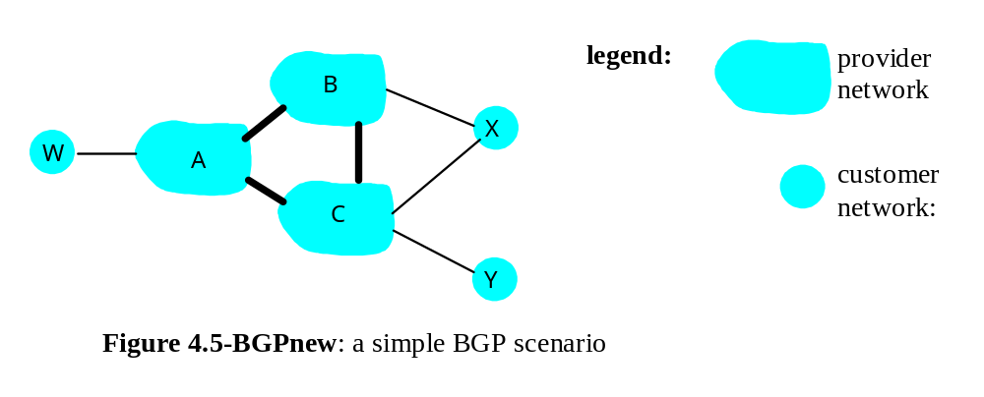
BGP选路策略
A,B,C 是提供商网络
X,W,Y是(提供商网络的)客户
X是双宿的: 连接到两个网络
  X不希望路由从B经X到C
  .. 因此X将不向B通告到C的路由

Slide 121
BGP选路策略(2)
图例：
提供商网络
B
X
W
A
客户网络
C
Y
A向B通告路径AW
B向X通告路径 BAW
B应当向C通告路径BAW?
  不! 因为W和C都不是B的客户，B不能从选路 CBAW 获得任何“收入”
  B希望促使C向w经A选路
  B希望仅向/到达它的客户选路!

Slide 122
AS内选路和AS间选路有何不同?
策略:
AS间: 管理员希望控制它的流量选路的方式，谁能通过它的网络路由.
AS内: 单个管理员，因此不需要策略决定
规模:
等级选路节省选路表长度，减小更新流量
性能:
AS内: 能够关注性能
AS间: 策略将比性能更为重要

Slide 123
第4章 网络层
4.5 选路概念
4.6 选路算法
  链路状态
  距离矢量
  等级选路
4.7 互联网中选路
4.8 广播和多播选路
  多播优点
  硬件多播
  多播的特性
  IGMP
  广播 选路算法
  多播选路算法
4. 1 概述
4.2 虚电路和数据报网络
4.3 路由器的构成
4.4 IP: 网际协议
  数据报格式
  IPv4编址
  NAT
  ICMP
  IPv6

Slide 124
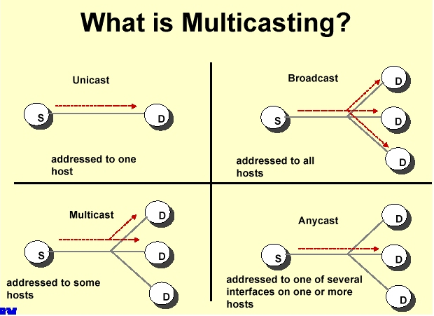
多播是什么？
单播
广播
向一台主机寻址
向所有主机寻址
多播
任播
向一台或多台主机的几个接口接口寻址
向某些主机寻址

Slide 125
单播vs.多播
单播
多播

Slide 126
为何多播 ?
当向多个接收方发送相同的数据
  更好的带宽利用率
  较少的主机/路由器处理
  更快的参与
应用
  视频/音频广播 (电视，无线电类)
  视频会议
  实时新闻分发

Slide 127
第4章 网络层
4.5 选路概念
4.6 选路算法
  链路状态
  距离矢量
  等级选路
4.7 互联网中选路
4.8 广播和多播选路
  多播优点
  硬件多播
  多播的特性
  IGMP
  广播 选路算法
  多播选路算法
4. 1 概述
4.2 虚电路和数据报网络
4.3 路由器的构成
4.4 IP: 网际协议
  数据报格式
  IPv4编址
  NAT
  ICMP
  IPv6

Slide 128
硬件广播
广播意味着网络向每一个目的地传递一个分组的拷贝。在总线技术中，广播交付可由传递单个分组完成
对多数硬件技术，通过向一个特定、保留的目的地址(称为广播地址)发送分组，实现广播
  以太网用48 bit的全1地址表示广播地址
定义广播传递地址来指定广播交付。机器硬件识别本机硬件地址及广播地址，接收目的地址为这两者的分组
广播的主要缺点：每个广播都要消耗所有机器上的资源

Slide 129
硬件多播
允许每台机器选择是否参与多播通信
保留了大量用于多播的地址。当一组机器要通信时，它们选择一个特殊的多播地址用于通信
配置好网络接口硬件以识别某多播地址后，组中所有机器就会收到送到该多播地址上每个分组的拷贝
单播和广播地址 vs. 多播地址
  前者标识与一个物理网段相连的计算机，转发取决于网络拓扑；后者标识接收者的任意集合，须送往所有网段

Slide 130
以太网多播
保留以太网地址的一半用于多播
高阶八位组的低阶比特置 1标识明了多播地址，置 0标识单播地址
  多播地址：01.00.00.00.00.00₁₆
网络接口卡初始被配置成单播或广播地址
  单播地址：00.00.00.00.00.00₁₆
网卡驱动程序能重新配置该卡为允许识别一个或多个多播地址
  多播地址：01.5E.00.00.00.00₁₆

Slide 131
IP 多播映射到以太网多播
要把 IP 多播地址映射成相应的以太网多播地址，只需将 IP 多播地址的低阶 23 比特放到指定的以太网多播地址 01.5E.00.00.00.00₁₆ 的低阶 23 比特上。
  例：IP 多播地址 224.0.0.2 映射为以太网多播地址 01.5E.00.00.00.02₁₆。
这种映射并不唯一，是折衷的结果

Slide 132
第4章 网络层
4.5 选路概念
4.6 选路算法
  链路状态
  距离矢量
  等级选路
4.7 互联网中选路
4.8 广播和多播选路
  多播优点
  硬件多播
  多播的特性
  IGMP
  广播 选路算法
  多播选路算法
4. 1 概述
4.2 虚电路和数据报网络
4.3 路由器的构成
4.4 IP: 网际协议
  数据报格式
  IPv4编址
  NAT
  ICMP
  IPv6

Slide 133
IP 多播及特征
IP多播是硬件多播的互联网抽象
允许向主机的子集(被称为多播组)传输IP数据报，该子集能够跨越互联网上的任意网络
IP多播的特征
  组地址。每个多播组拥有唯一多播地址(D 类地址)。少数是永久的，其他是临时的；仅能用作目的地址
  组的数量。2²⁸个多播组，限制是选路表
  动态组关系。主机能随时加入或离开组；能够是任意多组的成员

Slide 134
IP多播特征(续)
  硬件的使用。如网络硬件支持多播，则用硬件组播发送IP多播；如不支持，则用广播或单播传递
  网络间的转发。组成员能与多个物理网相连，要有特殊的多播路由器转发IP多播
  传递语义。IP 多播使用尽力而为的交付语义，多播数据报可能出现丢失、迟延、重复以及乱序到达的现象
  成员关系和传输。任意主机能向任何多播组发送数据报；组关系仅用于决定该主机是否能接收发往该组的数据报

Slide 135
主机和多播传递
IP多播可用于单个物理网或Internet
  对前者，将数据报放入帧中，用硬件多播能力
  对Internet ，主机向多播路由器发送数据报，用多播路由器转发多播数据报
主机不用安装对多播路由器的路由或默认路由，仅用本地网络的硬件多播能力传输数据报
本地或非本地多播间的主要差异在于多播路由器，不在主机

Slide 136
主机软件如何接收IP多播？
IP 软件须有接口，以允许应用程序加入或退出某个多播组
  如多个应用程序加入同一个组，IP 软件必须为每个应用程序传送收到的送给该组数据报
  如所有应用程序都已经退出该组，主机必须记住自己不要再参与相应的多播组的工作
  主机必须允许协议把自己的组关系状态向本地多播路由器作通知
一个基本概念
主机加入特定网络上的特定 IP 多播组。
组成员关系与具体网络相关，软件为与该机器相连的每个网络独立地保留多播地址表

Slide 137
第4章 网络层
4.5 选路概念
4.6 选路算法
  链路状态
  距离矢量
  等级选路
4.7 互联网中选路
4.8 广播和多播选路
  多播优点
  硬件多播
  多播的特性
  IGMP
  广播 选路算法
  多播选路算法
4. 1 概述
4.2 虚电路和数据报网络
4.3 路由器的构成
4.4 IP: 网际协议
  数据报格式
  IPv4编址
  NAT
  ICMP
  IPv6

Slide 138
Internet组管理协议：IGMP
在多个网络中多播的两个过程
  IGMP：主机或多播路由器为参与多播，通知本地的多播路由器
  多播树：本地多播路由器与其他多播路由器联系，传送组成员关系信息，建立多播路由
IGMP 类似于 ICMP(当前为IGMPv2)
  使用IP数据报携带消息
  提供由IP使用的服务
虽然 IGMP 使用 IP 数据报来携带报文，我们认为 IGMP 是 IP 协议整体中的一部分，而不是一个独立的协议。

Slide 139
IGMP ：工作两阶段
主机加入一个新组时
  发送一个 IGMP 报文给多播地址的全部主机，宣布该成员关系
  本地多播路由器接收该报文后，向其他多播路由器传播该关系信息以建立必要的路由
本地多播路由器周期性地轮询本地网络上的主机
  确定各组中有哪些主机
  如果经过若干个轮询后，某组中始终没有成员，多播路由器就认为该组中不再有本网络中的主机，于是停止向其他多播路由器通告该组的成员关系信息

Slide 140
第4章 网络层
4.5 选路概念
4.6 选路算法
  链路状态
  距离矢量
  等级选路
4.7 互联网中选路
4.8 广播和多播选路
  多播优点
  硬件多播
  多播的特性
  IGMP
  广播 选路算法
  多播选路算法
4. 1 概述
4.2 虚电路和数据报网络
4.3 路由器的构成
4.4 IP: 网际协议
  数据报格式
  IPv4编址
  NAT
  ICMP
  IPv6

Slide 141
广播选路算法
源复制vs.网络中复制
无控制洪泛
  广播风暴
受控洪泛
  序列号控制的洪泛
  反向路径转发 (RPF)
duplicate
duplicate
creation/transmission
R1
R1
duplicate
R2
R2
R3
R4
R3
R4
(a)
(b)

Slide 142
反向路径转发
当路由器接收到广播分组时，仅当该分组到达的链路正好是位于它自己最短单播路径返回其源的路径上，它才向其所有出链路（除了它接收的那个）传输报文。否则，丢弃入分组。
因为该路由器知道它或者将接收，或者已经接收在位于返回发送方自己最短路的链路上的该分组拷贝。
A
B
c
D
F
E
G

Slide 143
沿着生成树的广播
A
A
B
B
c
c
D
D
F
E
F
E
G
G
(a) 从A发起的广播
(b)从D发起的广播

Slide 144
基于中心的生成树构造
A
A
3
B
B
c
c
4
2
D
D
F
E
F
E
1
5
G
G
逐步构造的生成树
E是中心
(b) 构造的生成树

Slide 145
第4章 网络层
4.5 选路概念
4.6 选路算法
  链路状态
  距离矢量
  等级选路
4.7 互联网中选路
4.8 广播和多播选路
  多播优点
  硬件多播
  多播的特性
  IGMP
  广播 选路算法
  多播选路算法
4. 1 概述
4.2 虚电路和数据报网络
4.3 路由器的构成
4.4 IP: 网际协议
  数据报格式
  IPv4编址
  NAT
  ICMP
  IPv6

Slide 146
多播选路: 问题陈述
目的：寻找一棵(或多棵)树，连接与有本地多播组成员的路由器相连
  树: 连接所有使用的路由器的无环路径
  基于源: 从每个发送方到所有接收方的不同的树
  共享树: 所有组成员使用的相同树
共享树
基于源的树
Notes:
Notes:
3.3 网络层: 多播选路算法 3-9

Slide 147
构建多播树的方法
方法:
基于源的树: 每源一棵树
  最短路树
  反向路径转发
组共享树: 组使用一棵树
  最小生成树 (Steiner)
  基于中心的树
…我们先看基本的方法，然后学习采用这些方法的特定协议
Notes:
Notes:
3.3 网络层: 多播选路算法 3-11

Slide 148
最短路树
多播转发树: 从源到所有接收方最短路径路由的树
  Dijkstra算法
S: 源
图例
R1
2
1
R4
有组成员联系的路由器
R2
5
没有组成员联系的路由器
3
4
R5
R3
6
i
用于转发的链路, i 指示由算法所加的链路次序
R6
R7
Notes:
Notes:
3.3 网络层: 多播选路算法 3-12

Slide 149
第4章 网络层
4.7 广播和多播选路
  多播优点
  硬件多播
  多播的特性
  IGMP
  广播 选路算法
  多播选路算法

Slide 150
第4章 网络层
4.7 广播和多播选路
  多播优点
  硬件多播
  多播的特性
  IGMP
  广播 选路算法
  多播选路算法

Slide 151
反向路径转发
依赖从路由器到发送方单播最短路的知识
每台路由器具有简单的转发行为:
if (在入链路上接收到的多播数据报位于返回到中心的最短路上)
then 向所有出链路洪泛数据报
else 忽略数据报
Notes:
Notes:
3.3 网络层: 多播选路算法 3-13

Slide 152
反向路径转发 : 例子
S: 源
图例
R1
R4
有组成员联系的路由器
R2
没有组成员联系的路由器
R5
R3
数据报将被转发
R6
R7
数据报将不被转发
结果是一棵特定源的反向SPT
  具有不对称链路可能是一种坏的选择
Notes:
Notes:
3.3 网络层: 多播选路算法 3-14

Slide 153
反向路径转发 : pruning
转发树包含了五多播组成员的子树
  无必要向这些子树转发数据报
  “剪枝”报文由下游无组成员的路由器发送
S: 源
图例
R1
R4
有组成员联系的路由器
R2
P
没有组成员联系的路由器
R5
P
剪枝报文
R3
P
具有多播转发的链路
R6
R7
Notes:
Notes:
3.3 网络层: 多播选路算法 3-15

Slide 154
共享树: Steiner树
Steiner树: 与具有联系组成员所有路由器连接的最小费用树
问题是NP完全的
存在好的启发式算法
实践中并未使用:
  计算复杂性
  需要整个网络的信息
  整体的: 无论何时一台路由器加入/离开需要再运行
Notes:
Notes:
1. See L. Wei and D. Estrin, “A Comparison of multicast trees and算法s,” TR USC-CD-93-560, Dept. Computer Science, University of California, Sept 1993 for a comparison of heuristic approaches.
3.3 网络层: 多播选路算法 3-16

Slide 155
基于中心的树
由所有共享的单一交付树
一台路由器标识为树的“中心”
加入:
  边缘路由器向中心路由器发送单播join-msg
  join-msg 由中间的路由器和“处理”并向中心转发
  join-msg或者到达现有树的分支或到达该中心
  由join-msg采用的路径成为对该路由器的树的新分支
Notes:
Notes:
1. It’s always nice to see a PhD dissertation with impact. The earliest discussion of center-based trees for multicast appears to be D. Wall, “Mechanisms for 广播 and Selective 广播,” PhD dissertation, Stanford U., June 1980.
3.3 网络层: 多播选路算法 3-17

Slide 156
基于中心的树: 一个例子
假定R6被选为中心 :
图例
R1
R4
有组成员联系的路由器
3
R2
没有组成员联系的路由器
2
R5
i
生成的Join报文的路径次序
R3
1
R6
R7
Notes:
Notes:
3.3 网络层: 多播选路算法 3-18

Slide 157
因特网多播选路: DVMRP
DVMRP: 距离矢量多播选路 协议, RFC1075
洪泛与剪枝: 反向路径转发, 基于源的树
  基于DVMRP自己的选路表的RPF 树，通过DVMRP路由器的通信构造
  向多播组发起的数据报经RPF洪泛到各处
  无组成员的路由器：发送上游剪枝报文
Notes:
Notes:
D. Waitzman, S. Deering, C. Partridge, “距离矢量 多播选路 协议,” RFC 1075, Nov. 1988. The version of DVMRP in use today is considerably enhanced over the RFC1075 spec.
A more up-to-date “work-in-progress” defines a version 3 of DVMRP: T. Pusateri, “距离矢量 多播选路 协议,” work-in-progress, draft-ietf-idmr-v3-05.ps
3.4 网络层: Internet 多播选路算法 3-20

Slide 158
DVMRP: 续…
软状态: DVMRP路由器周期性的 (1 分钟) “忘记”被剪枝的分支:
  多播数据再次流向未剪枝的分支
  下游路由器：再剪枝否则接收数据
路由器能够迅速嫁接到树上
  遵循IGMP加入在叶节点
零碎的东西
  通常在商业路由器中实现
  Mbone选路使用 DVMRP完成
Notes:
Notes:
1. See www.mbone.com/mbone/routers.html for a (slightly outdatet) list of multicast capable routers (supporting DVMPR as well as other 协议s) from various vendors.
2. ftp://parcftp.xerox.com/pub/net-research/ipmulti for circa 1996 public copy “mrouted” v3.8 of DVMRP 选路 software for various workstation 选路 platforms.
3.4 网络层: Internet 多播选路算法 3-21

Slide 159
隧道
问题：怎样在单播路由器的“海洋”中连接多播路由器的“岛”呢？
物理拓扑
逻辑拓扑
多播数据报封装在“普通的”数据报中 (非多播编制的)
正常IP数据报经通用IP单播“隧道”发送到接收的多播路由器
接收多播路由器拆封，得到多播数据报
Notes:
Notes:
For a general discussion of IP encapsulation, see C. Perkins, “IP Encapsulation within IP,” RFC 2003, Oct. 1996.
The book S. Bradner, A Mankin, “Ipng: Internet 协议 next generation,” Addison Wesley, 1995 has a very nice discussion of tunneling
Tunneling can also be used to connect islands of IPv6 capable routers in a sea IPv4 capable routers. The long term 跳e is that the sea evaporates leaving only lands of IPv6!
3.4 网络层: Internet 多播选路算法 3-22

Slide 160
PIM: 协议无关多播
不依赖任何特定基础单播选路算法 (与它们合作)
两种不同的多播分布情况:
密集:
组成员分布密集，不彼此临近
带宽更为丰富
稀疏:
具有组成员的网络数量与互联的网络数量相比小
组成员“广泛分布”
带宽不丰富
Notes:
Notes:
a very readable discussion of the PIM architecture is S. Deering, D. Estrin, D. Faranacci, V. Jacobson, C. Liu, L. Wei, “The PIM Architecture for Wide Area Multicasting,” IEEE/ACM Transactions on Networking, Vol. 4, No. 2, April 1996.
D. Estrin et al, PIM-SM: 协议 Specification, RFC 2117, June 1997
S. Deering et al, PIM Version 2, 密集模式 Specification, work in progress, draft-ietf-idmr-pim-dm-05.txt
PIM is implemented in Cisco routers and has been deployed in UUnet as part of their streaming multimedia delivery effort. See S. LaPolla, “IP Multicast makes headway among ISPs,” PC Week On-Line, http://www.zdnet.com/pcweek/news/1006/06isp.html
3.4 网络层: Internet 多播选路算法 3-25

Slide 161
稀疏-密集两种方法的后果:
密集
路由器假定有组成员，除非路由器显式剪枝
在多播树上的数据驱动结构 (如 RPF)
带宽和非组路由器处理消耗大
稀疏:
除非路由器显式加入，否则认为无成员
在多播树上的接收方驱动结构 (如基于中心的)
带宽和非组路由器处理保守
Notes:
Notes:
3.4 网络层: Internet 多播选路算法 3-26

Slide 162
PIM- 密集模式
洪泛和剪枝RPF, 类似于DVMRP
不需要基础单播协议为入数据报提供RPF提供信息
比起DVMRP，采用不太复杂(效率较低)下游洪泛，减少了对基础选路算法的依赖
测检路由器是叶节点路由器，具有协议机制
Notes:
Notes:
3.4 网络层: Internet 多播选路算法 3-27

Slide 163
PIM - 稀疏模式
基于中心方法
路由器向集合点(RP)发送join 报文
  中间路由器更新状态并转发join
经RP加入后，路由器能够切换到特定源的树上
  提升性能: 更少的集中, 较短的路径
R1
R4
join
R2
join
R5
join
R3
R7
R6
所有数据多播来自集合点
集合点
Notes:
Notes:
3.4 网络层: Internet 多播选路算法 3-28

Slide 164
PIM - 稀疏模式
发送方：
向RP单播数据, 这沿以RP为根树向下分发
RP能够向源上游扩展多播树
如果没有联系的接收方，RP能够停止报文
  “无人在听!”
R1
R4
join
R2
join
R5
join
R3
R7
R6
所有数据多播来自集合点
集合点
Notes:
Notes:
3.4 网络层: Internet 多播选路算法 3-29

Slide 165
网络层: 小结
我们已经学习的内容:
网络层服务
选路原则: 链路状态和距离矢量
等级选路
IP
互联网选路协议RIP, OSPF, BGP
路由器构成
IPv6
下一站:
数据链路层!

